Slide 1
ПРОГРАММА ПОВЫШЕНИЯ ФИНАНСОВОЙ ГРАМОТНОСТИ НА РАБОЧЕМ МЕСТЕ
Дирекция финансовой грамотности НИФИ Минфина России

Slide 2



70% РОССИЯН В СТРЕССЕ*
«
»
НУЖНО РАЗВИВАТЬ!
ХОЧУ САМ ПРОЙТИ ТАКУЮ ПРОГРАММУ
295 МЛРД. РУБ
похитили мошенники у россиян за 2024 год
94% россиян
сталкивались с мошенничеством за последний год**
Результаты опроса «Бирюса. Территория инициативной молодежи, 2025»
I МЕСТО В ТОП-3
100% участников (молодые сотрудники региональных Минфинов) считают актуальными программы «Повышения финансовой грамотности на рабочем месте» для работников бюджетной сферы
100% выразили заинтересованность в личном участии тестировании программы
Ульяновск, Брянск, Красноярск, Краснодар, Йошкар-Ола, Симферополь, Крым, Калининград
по суммарному индексу тревожности: финансовые и телефонные мошенники
ЗАКРЕДИТОВАННОСТЬ
трудоспособных россиян.
12,7 млн. человек имеют > 3 кредитов
*Опрос ВЦИОМ
** Исследование НАФИ и компании «Ингосстрах»
*** Национальный индекс тревожностей. КРОС

Slide 3
ВЛИЯНИЕ ФИНАНСОВЫХ ПРОБЛЕМ:
ВЛИЯНИЕ ФИНАНСОВЫХ ПРОБЛЕМ НА
ТРУДОВУЮ ДЕЯТЕЛЬНОСТЬ
ВЛИЯНИЕ ФИНАНСОВЫХ ПРОБЛЕМ НА ДРУГИЕ СФЕРЫ ЖИЗНИ
Снижается общая мотивация к труду, нет желания выполнять работу
22
На психологическое состояние, настроение
56
Снижается трудоспособность, производительность
17
32
Нет, не отражается
Снижается внимание, концентрация при выполнении рабочих задач
16
На семейные отношения, отношения с родственниками
19
10
17
Тратится рабочее время на решение личных финансовых вопросов пропуская работу
На состояние здоровья
7
На отношения с окружающими людьми-коллегами, друзьями
10
Портятся отношения с коллегами, повышается раздражительность
10
1
2
Другое
Другое
Влияние финансовых проблем на трудовую сферу жизни россиян, НАФИ 2020

Slide 4

РАБОТОДАТЕЛИ ЗА ПОВЫШЕНИЕ ФИНАНСОВОЙ ГРАМОТНОСТИ
68% РАБОТОДАТЕЛЕЙ СЧИТАЮТ НЕОБХОДИМЫМ ПОВЫШАТЬ УРОВЕНЬ ФИНАНСОВОЙ ГРАМОТНОСТИ СОТРУДНИКОВ, ПОТОМУ ЧТО ЭТО:
ФАКТОРЫ, КОТОРЫЕ ПРЕПЯТСТВУЮТ КОМПАНИЯМ УЧАСТВОВАТЬ В МЕРОПРИЯТИЯХ ПО ФИНАНСОВОЙ ГРАМОТНОСТИ
Снижает уровень стресса (32%)
Сокращает потери рабочего времени (27%)
Повышает лояльность (25%)
Снижает текучку кадров (25%)
Повышает уровень экономической безопасности компаний (22%)
43% недостаток ресурсов (человеческих, временных)
29% - недостаток программ
26% - нехватка мотивации работников
Источник: РСПП, 2024.
Источник: Опрос SuperJob, 2020

Slide 5





НАИБОЛЕЕ ВОСТРЕБОВАННЫЕ ТЕМЫ ОБУЧЕНИЯ
Сбережения и инвестиции (52%)
Личное финансовое планирование (43%)
Налоговые вычеты (35%)
Эта тема лидирует в рейтинге, так как россияне стремятся к долгосрочному финансовому росту. В условиях волатильности рынка такие знания помогают избежать потерь и накопить капитал.
Респонденты хотят освоить бюджетирование, учет доходов-расходов и постановку целей. Это базовый навык для баланса между повседневными нуждами и будущим, минимизирующий импульсивные траты.
Интерес к оптимизации налогов растет: обучение фокусируется на льготах по НДФЛ, имущественным и социальным вычетам, что позволяет сэкономить до 13% дохода.
Безопасность (31%)
Пенсионные накопления (29%)
Тема охватывает защиту от фишинга, мошенничества в банках и киберугроз. В эпоху цифровизации это критично для предотвращения финансовых потерь.
Обучение пенсионным программам, включая ИИС и НПФ, помогает планировать, учитывая демографические тенденции и изменения в законодательстве.

Slide 6
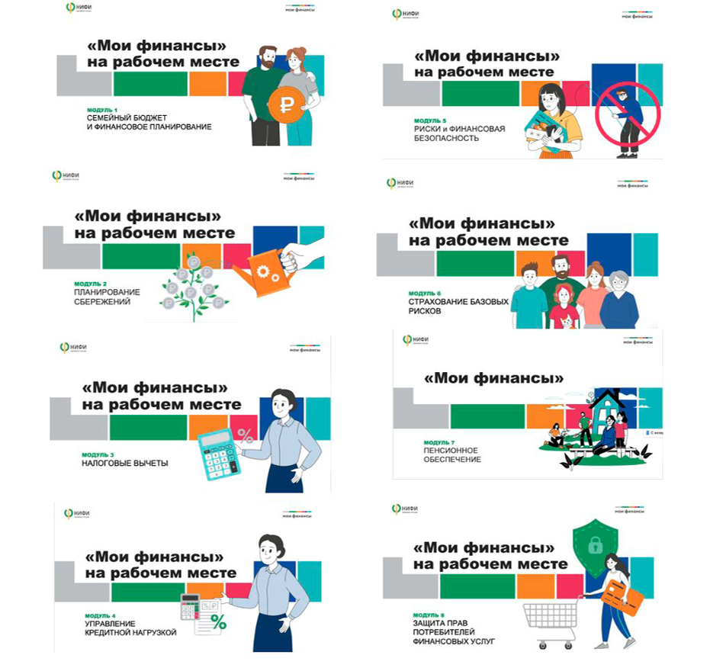
РЕШЕНИЕ
КУРС «Мои финансы на рабочем месте»
Актуальные для сотрудников темы (8 модулей) В одном комплекте (средний срок прохождения всего 3 недели)
Проверенное экспертное содержание
Занятия в удобном сотруднику формате
Задания для тренировки и самопроверки
Именной сертификат
Пакет дополнительных полезных материалов
Чему вы научитесь: распознавать признаки финансовых мошенничеств и защищаться от них. Рассчитывать и возвращать налоговые вычеты. Разбираться в базовых рисках и способах защиты от их финансовых последствий. Управлять семейным бюджетом и финансовому планированию. Разбираться в способах сбережений и их особенностях. Управлять кредитной нагрузкой и оптимизировать ее.

Slide 7
РЕШЕНИЕ
СОДЕРЖАНИЕ Курса «Мои финансы на рабочем месте»
Модуль 1. Семейный бюджет и финансовое планирование. Финансовый план. Финансовая цель и движение к ней. Учет доходов и расходов. Планирование бюджета, способы оптимизации доходов и расходов.
Модуль 2. Планирование сбережений. Способы использования денег. Взаимосвязь риска и доходности. Простые и сложные проценты. Важные условия при размещении средств на банковских депозитах, Система страхования вкладов. Альтернативные финансовые инструменты для сбережения и приумножения средств: индивидуальный инвестиционный счет, облигации федерального займа, Программа долгосрочных сбережений.
Модуль 3. Налоговые вычеты. Налог на доходы физических лиц, прогрессивная шкала. Виды налоговых вычетов: социальные, стандартные, имущественные, профессиональные, вычеты на долгосрочные сбережения, инвестиционные. Оформление вычетов, упрощенный порядок получения вычетов.
Модуль 4. Управление кредитной нагрузкой. Основные принципы кредитования. Виды кредитов и займов. Особенности кредитных продуктов. Аннуитетные и дифференцированные платежи. Полная стоимость кредита. Права и обязанности заемщика, способы погашения долгов. Банкротство. Страховка по кредиту. Кредитная история.
Модуль 5. Риски и финансовая безопасность.
Финансовый резерв. Финансовое мошенничество: распространенные схемы, признаки мошенничества. Финансовые пирамиды. Телефонное мошенничество. Как защититься от мошенничества. Как защититься от дальнейших потерь жертвам финансового мошенничества. Оформление запрета на получение кредитов и займов.
Модуль 6. Страхование базовых рисков.
Понятие базовых рисков, механизмы финансовой защиты от рисков. Виды и формы страхования. Выбор страхового продукта и страховой компании. Права страхователя. Финансовый уполномоченный.
Модуль 7. Пенсионное обеспечение.
Виды пенсий: страховая, социальная, корпоративная, частная (личная), государственная. Финансирование различных видов пенсий. Программа долгосрочных сбережений. Информация о сформированных пенсионных правах. Инструменты добровольных пенсионных накоплений.
Модуль 8. Защита прав потребителей финансовых услуг.
Права потребителя финансовых услуг: права заемщика, права вкладчика, права страхователя. Способы избежать нарушения своих прав, способы защитить свои права, перечень организаций, куда можно обратиться при нарушении прав.

Slide 8
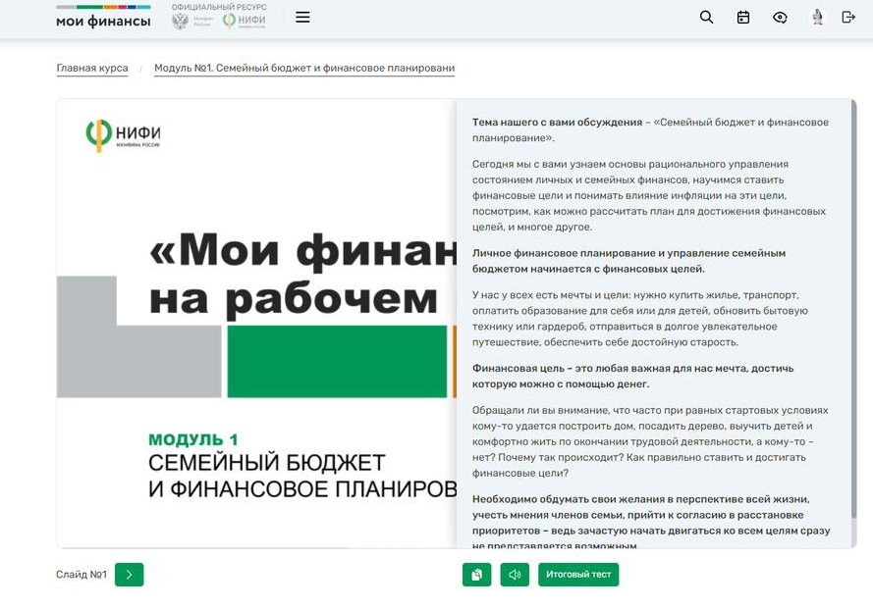

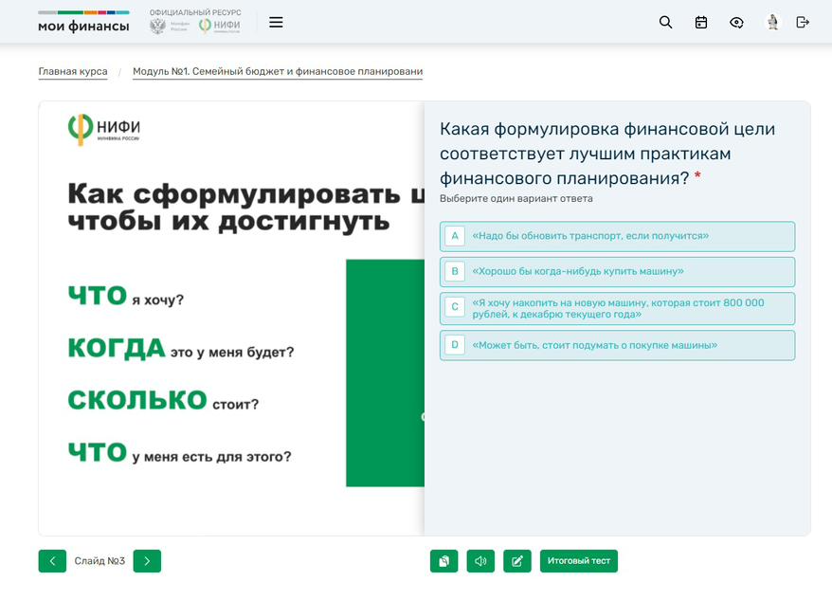
Раздел для сотрудника организации
В каждом из 8 модулей курса: презентация с расширенным текстовым и аудио сопровождением, тесты

Slide 9
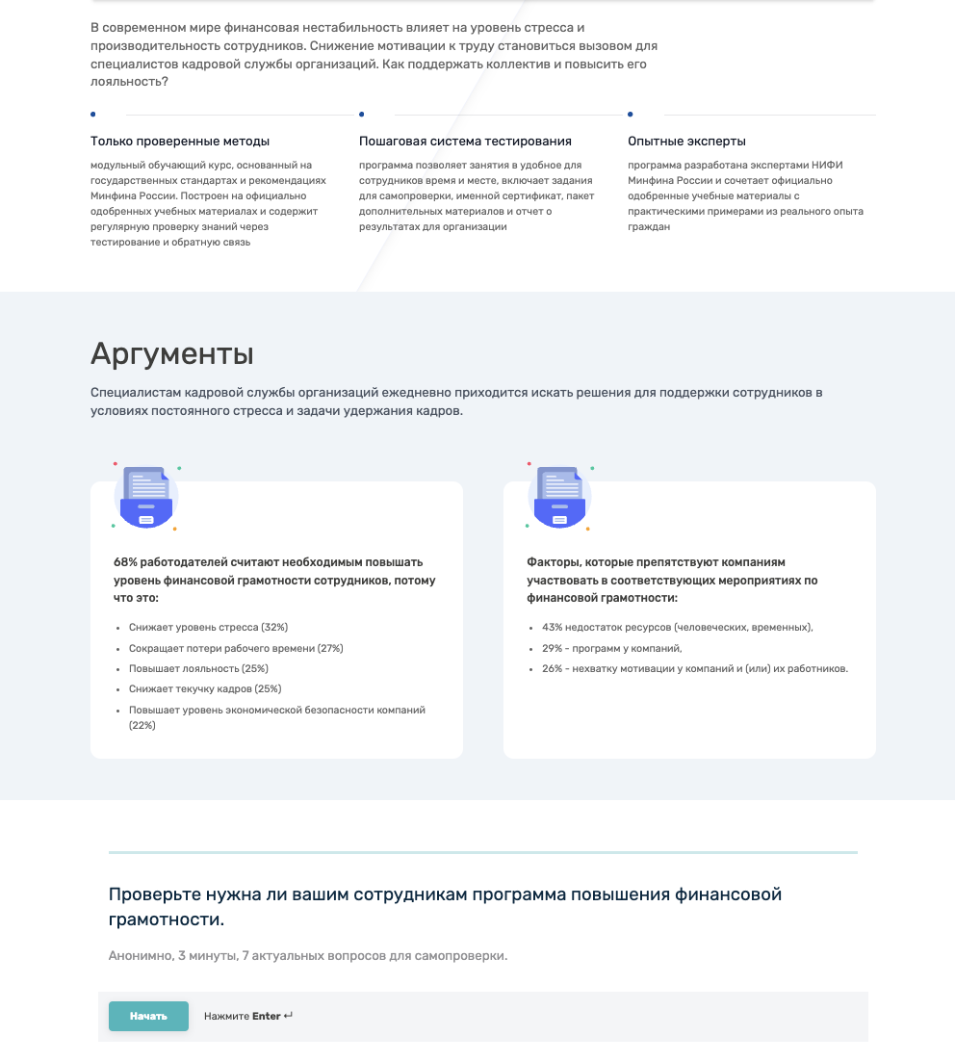
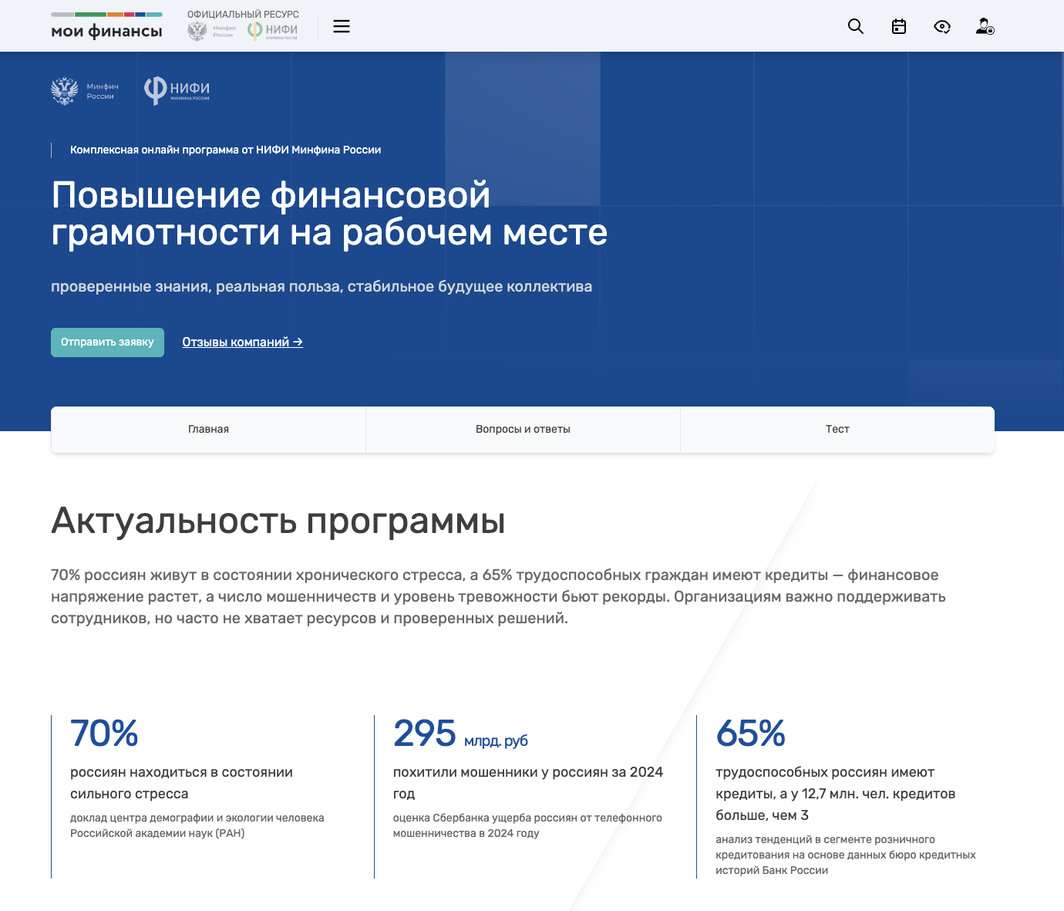
Раздел для сотрудника кадровой службы организации
Актуальность, подборка исследований по теме, вопросы для проверки актуальности запуска программы для сотрудников

Slide 10
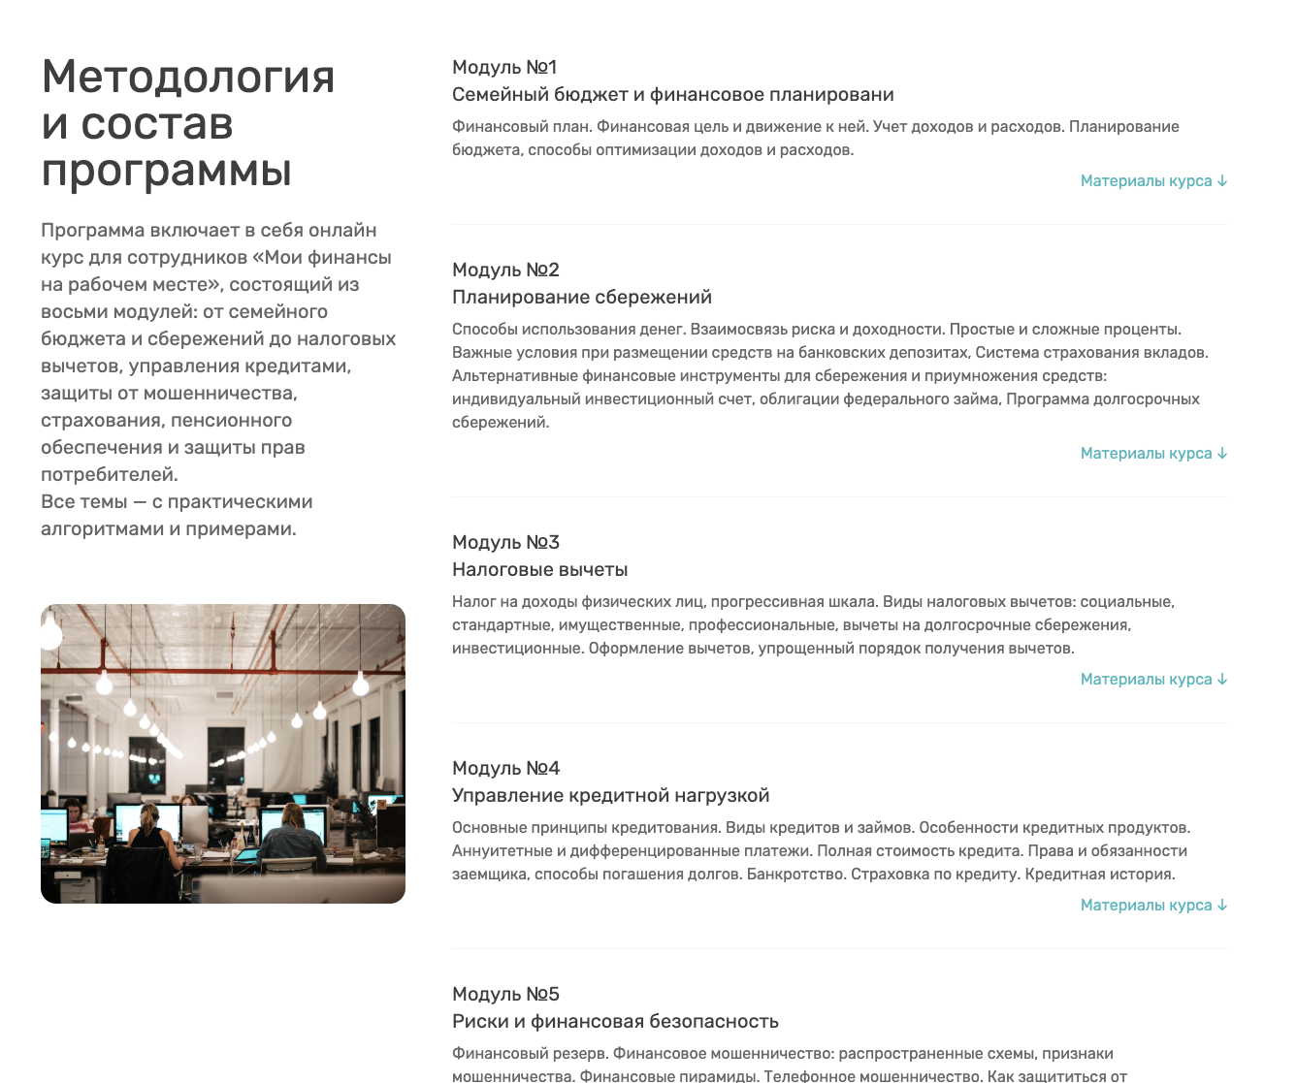
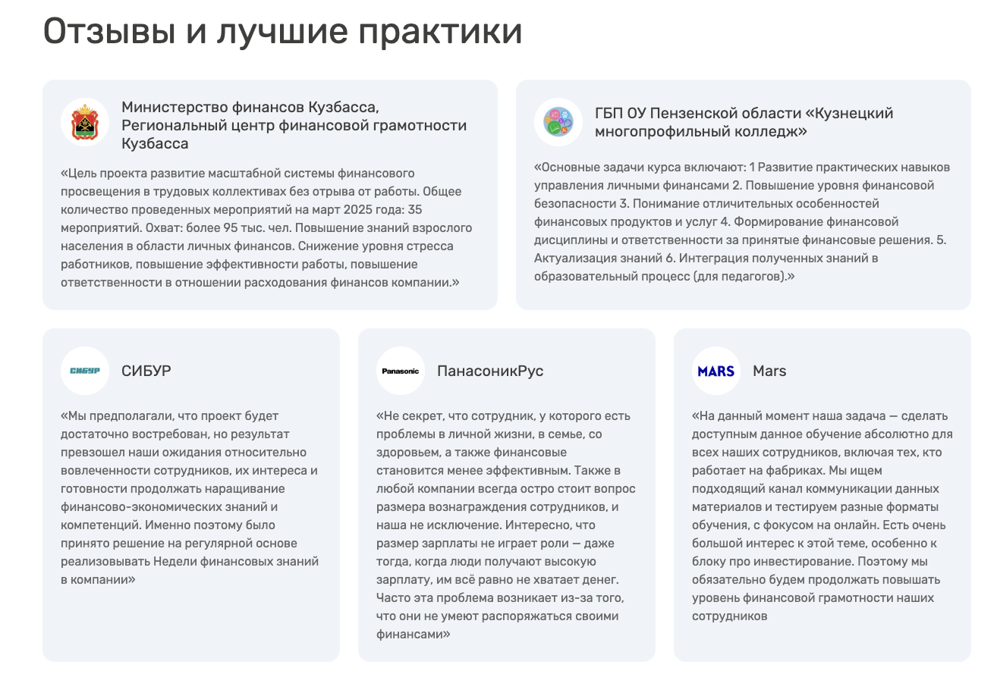
Раздел для сотрудника кадровой службы организации
Отзывы и лучшие практики в области реализации программ на рабочих местах, содержание программы, материалы курса для сотрудников

Slide 11
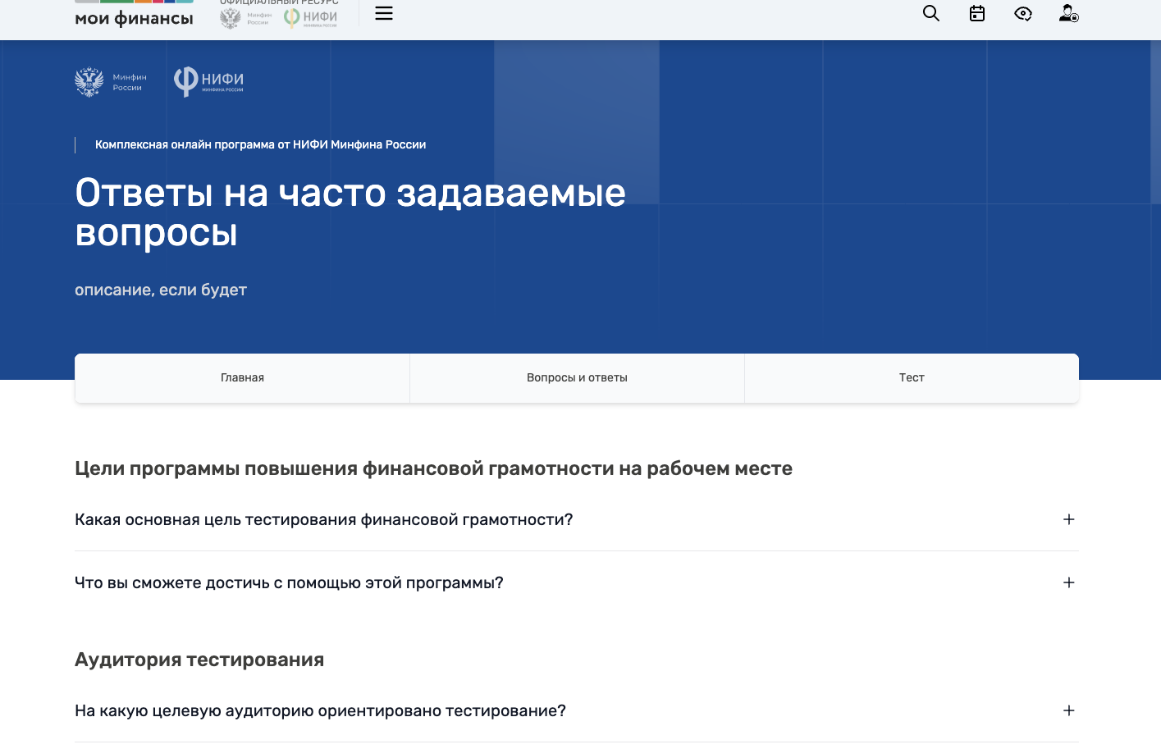
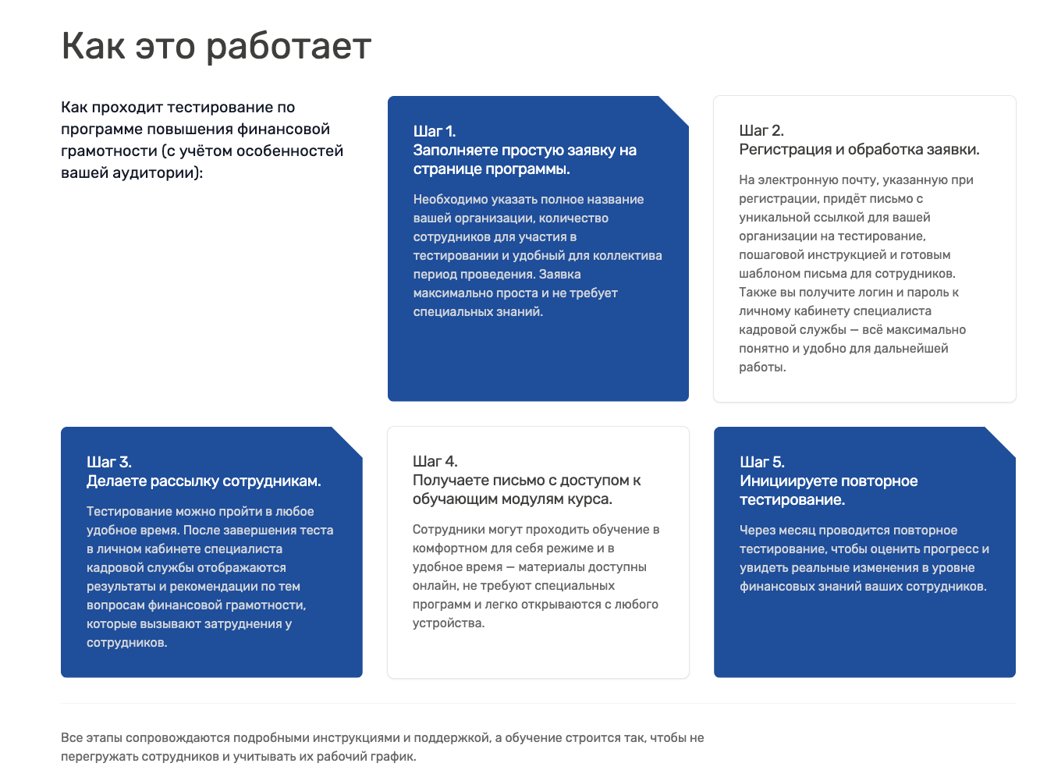
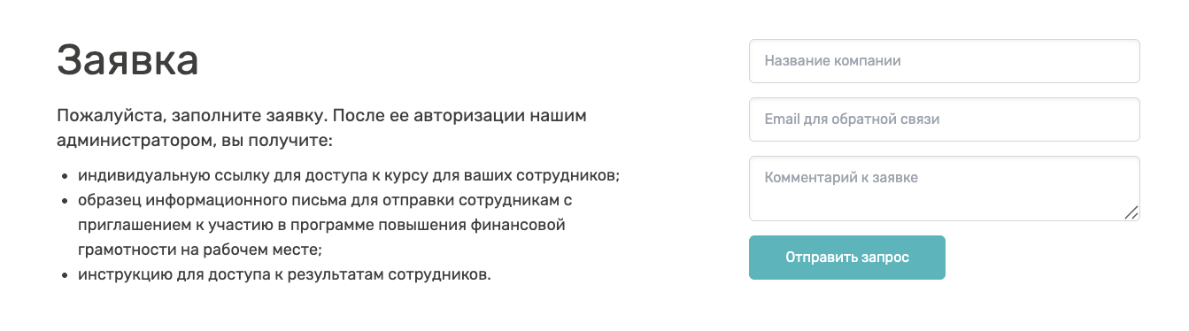
Раздел для сотрудника кадровой службы организации
Схема запуска программы для сотрудников, заявка, ответы на вопросы

Slide 12
РЕЗУЛЬТАТ
ОРГАНИЗАЦИИ
СОТРУДНИКУ
Увеличение производительности сотрудников
Удержание персонала (отсутствие затрат на поиск, обучение, адаптацию)
Снижение издержек и количества прогулов
Улучшение эмоциональной обстановки
Снижение вычетов из зарплат
Снижение количества времени на решение личных финансовых проблем
Повышение финансовой устойчивости
Снижение уровня стресса и улучшение здоровья
Удовлетворенность от работы и уверенность в будущем
РЕГИОНУ
Увеличение эффективности труда / улучшение экономической безопасности

Slide 13
Курс
Тест
https://моифинансы.рф/courses/fin-gramotnost-na-rabochih-mestah/test/
https://моифинансы.рф/courses/fin-gramotnost-na-rabochih-mestah/
Материалы
https://моифинансы.рф/for-organization/sotrudnikam/
Кадровикам
https://моифинансы.рф/for-organization/kadrovikam/

